Slide 1


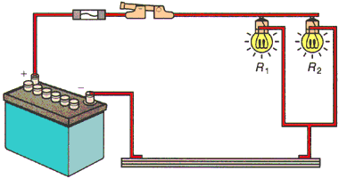
FIZIKA
8-sinf

Slide 2
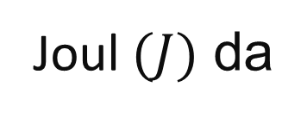
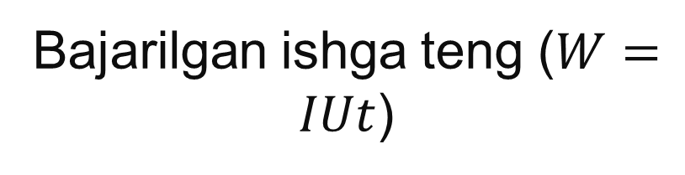

MUSTAHKAMLASH
Elektr tokining bajargan ishi nimaga teng?
$$A=IUt$$
Elektr tokining bajargan ishi qanday birlikda ifodalanadi?
Joul $(J)$ da
Sarflangan energiya miqdor jihatidan nimaga teng?
Bajarilgan ishga teng ($W=IUt$)

Slide 3

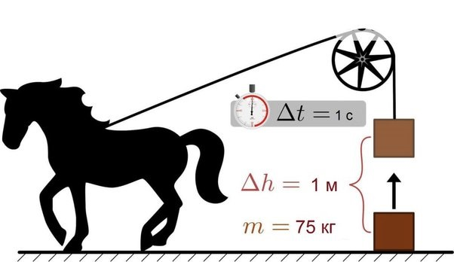
FIZIKA
MAVZU: ELEKTR TOKINING QUVVATI

Slide 4
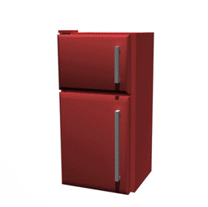

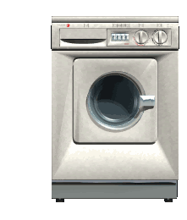
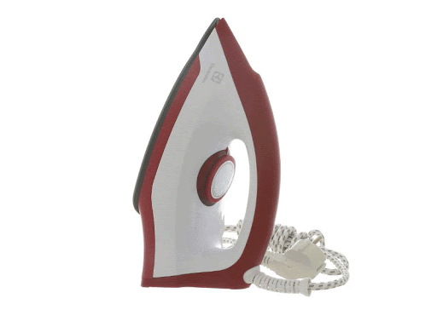
TOKNING QUVVATI HAQIDA TUSHUNCHA
Elektr tarmog‘iga ulangan turli xil iste’molchilarda bir xil vaqt davomida elektr toki turlicha ish bajaradi. Bunga sabab ularning elektr iste’mol quvvatlari bir biridan farq qiladi.

Slide 5

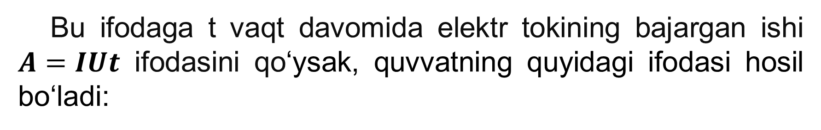

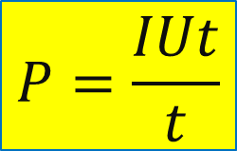
TOKNING QUVVATI HAQIDA TUSHUNCHA
Elektr tokining P quvvatini topish uchun tokning bajargan ishi A ni shu ishni bajarish uchun ketgan vaqt t ga teng bo‘lish kerak, ya’ni:
$$P=\frac{A}{t}$$
(1)
Bu ifodaga t vaqt davomida elektr tokining bajargan ishi $A=IUt$ ifodasini qo‘ysak, quvvatning quyidagi ifodasi hosil bo‘ladi:
$$P=\frac{IUt}{t}$$
yoki
$$P=IU$$
(2)

Slide 6


TOKNING QUVVATI HAQIDA TUSHUNCHA
Elektr iste’molchisining quvvati undan o‘tayotgan tok kuchining unga qo‘yilgan kuchlanish ko‘paytmasiga teng.
$$P=IU$$
Agar, $I=3 A$, $U=220 V$ bo‘lsa, uning quvvati:
$$P=3 A•220V=660 W$$

Slide 7
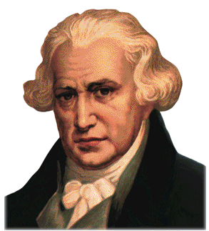
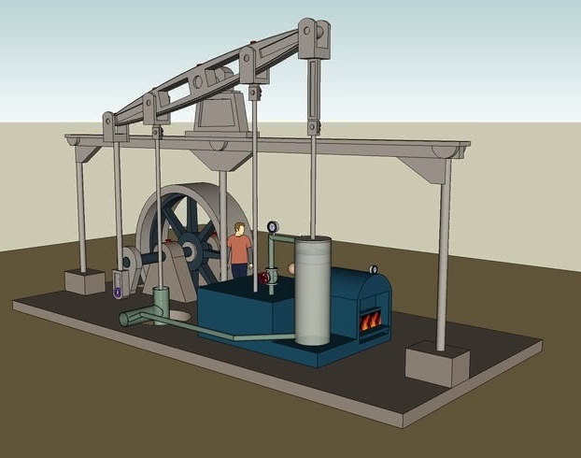

JEYMS UATT (1736 - 1819)
Jeyms Uatt ingliz muhandisi, kashfiyotchi mexanik. U birinchi bo‘lib ot kuchini quvvat birligi sifatida fanga kiritgan hamda bug‘ mashinashining ishlash prinspini takomillashtirgan.

Slide 8
ELEKTR TOKI QUVVATINING BIRLIGI
Elektr toki quvvatining asosiy birligi qilib ingliz olimi Jeyms Uatt sharafiga vatt (W) qabul qilingan.
Bir vatt deb, zanjirning kuchlanishi bir volt bo‘lgan qismida tok kuchi bir amper bo‘lgan tokning quvvatiga aytiladi.

Slide 9
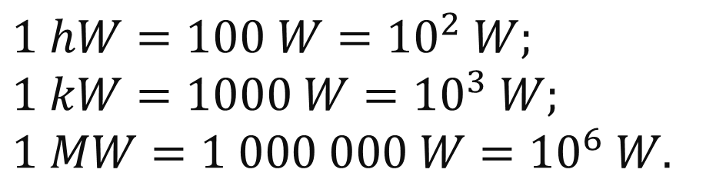
ELEKTR TOKI QUVVATINING BIRLIGI
Kundalik turmushda ishlatiladigan elektr asboblarining iste’mol quvvati 1 W ga nisbatan ancha ko‘p. Shuning uchun amalda quvvatning hosilaviy birliklari hektovatt (hW), kilovatt (kW), va megavatt (MW) ham qo‘llaniladi. Bunda:
$$1 hW=100 W={10}^{2} W;$$
$$1 kW=1000 W={10}^{3} W;$$
$$1 MW=1 000 000 W={10}^{6} W.$$

Slide 10


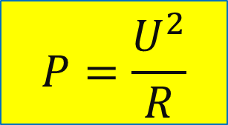
ELEKTR TOKI QUVVATI FORMULALARI
Zanjirning bir qismi uchun Om qonunidan foydalanib, (2) formuladagi kuchlanishni tok kuchi orqali yoki tok kuchini kuchlanish orqali ifodalasak, tok quvvatining bir-biriga ekvivalent bo‘lgan quyidagi uchta formulasini yozish mumkin:
$$P=\frac{U^{2}}{R}$$
$$P=IU$$
$$P=I^{2}R$$
(3)

Slide 11
ELEKTR ISTE’MOLCHILARNING QUVVATI
Odatda, elektr iste’molchilarga ularning quvvati yozib qo‘yilgan bo‘ladi. Xonadonlarda ko‘pincha 5 W, 10 W, 12 W quvvatli lampochkalardan foydalaniladi.
№ | Iste’molchilar | P, W | № | Iste’molchilar | P, W
1 | Uy telefoni | 0,3-1 | 5 | Televizor | 50-300
2 | Ko‘chma radio | 2-10 | 6 | Kir yuvish mashinasi | 350-600
3 | Sovutgich | 110-160 | 7 | Cho‘g‘lanma lampa | 60-1000
4 | Kompyuter | 40-200 | 8 | Dazmol | 500-2000

Slide 12


ELEKTR TOKINING ISHINI QUVVAT ORQALI IFODALASH
Odatda, elektr isitgich, sovutgich, dazmol, kompyuter kabi jihozlarning iste’mol quvvati pasportlarida ko‘rsatilgan bo‘ladi. Quvvatga qarab ma’lum bir vaqtda ularning bajargan ishini hisoblashimiz mumkin:
$$A=Pt$$
(4)
Ishning birligini quyidagicha ifodalashimiz mumkin:
$$1 J=1 W•1 s$$

Slide 13
ELEKTR TOKINING ISHINI QUVVAT ORQALI IFODALASH
Vatt • sekund juda kichik birlik bo‘lganligi uchun amalda uning o‘rniga vatt • soat (W • h) qo‘llaniladi. Bunda:
$$1 W•h=3600 W•s=3600 J=3,6 kJ$$
Amalda tok ishining karrali birliklari hektovatt • soat (hW • h), kilovatt • soat (kW • h), va megavatt • soat (MW • h)dan ham keng foydalaniladi.
1 hektovatt • soat = 100 W • 1 h = 100 W • h = 360 000 J = 360 kJ
1 kilovatt • soat = 1000 W • 1 h = 1000 W • h = 3 600 000 J = 3,6 MJ
1 megavatt • soat = 1 000 000 W • 1 h = 3 600 000 000 J = 3,6 GJ

Slide 14
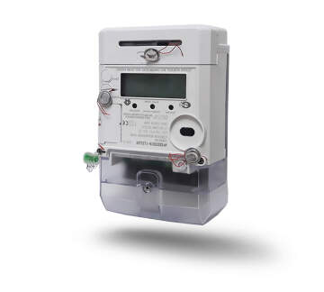
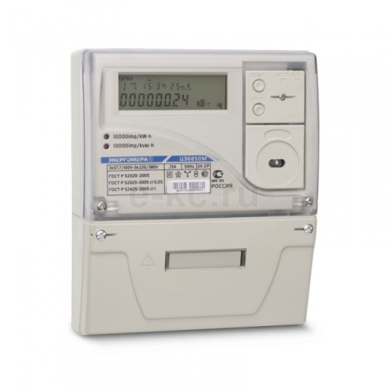
ELEKTR TOKINING ISHINI QUVVAT ORQALI IFODALASH
Odatda, sarflangan elektr energiyasi uchun to‘lovlar har oyda amalga oshiriladi. Masalan, bir oy oldin energiya hisoblagichining ko‘rsatishi 312,2 kW • h ga, bugungi ko‘rsatishi 354,6 kW • h ga teng bo‘lsa, u holda bir oyda sarflangan elektr energiyasining miqdori:
354,6 kW•h - 312,2 kW•h = 42,4 kW•h

Slide 15
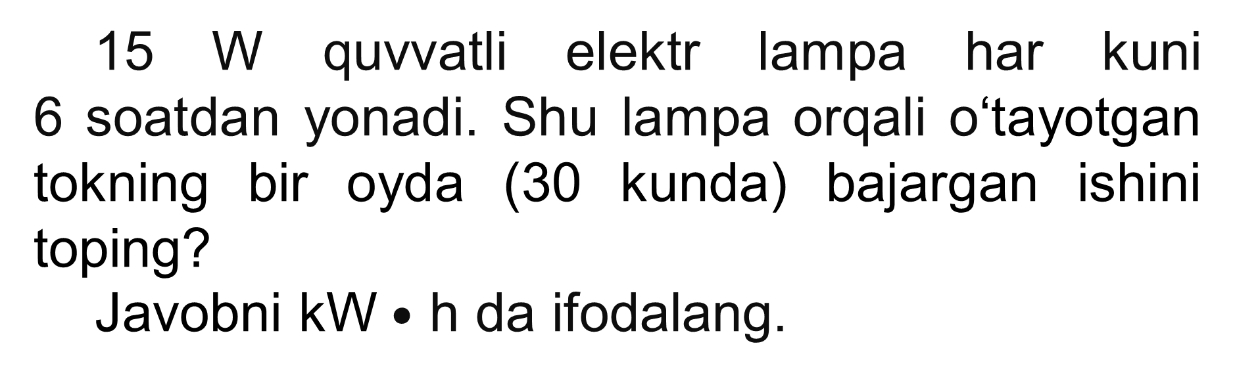
Masala yechish
15 W quvvatli elektr lampa har kuni 6 soatdan yonadi. Shu lampa orqali o‘tayotgan tokning bir oyda (30 kunda) bajargan ishini toping?
Javobni kW $•$ h da ifodalang.

Slide 16


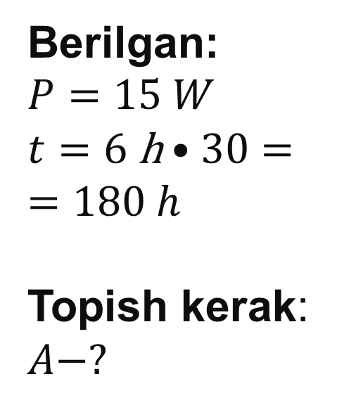


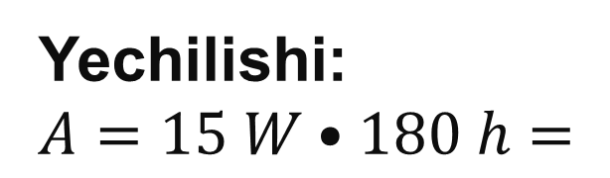
Yechish
Berilgan:
$$P=15 W$$
$$t=\text{6} \text{h}•30=$$
$$=180 h$$
Topish kerak:
$$A−?$$
Formulasi:
Yechilishi:
$$A=15 W•180 h=$$
$$A=Pt$$
$$=2700 W•h$$
$$=2,7 kW•h$$
Javob: $A=2,7 kW•h$

Slide 17
Masala yechish
Agar 60 W quvvatga ega bo‘lgan elektr lamga 220 V kuchlanishga mo‘ljallangan tarmoqqa ulangan bo‘lsa, lampa tolasining qarshiligini aniqlang?

Slide 18

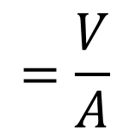
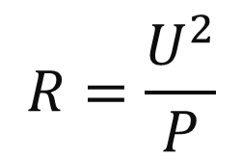


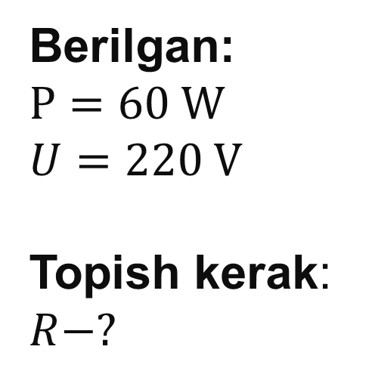
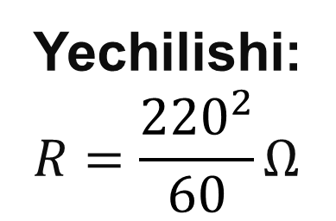
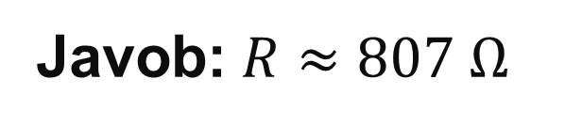
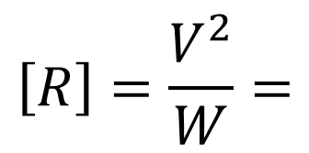

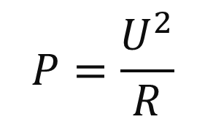
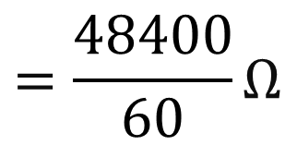
Yechish
Berilgan:
$$P=60 W$$
$$U=\text{220 }\text{V}$$
Topish kerak:
$$R−?$$
Formulasi:
Yechilishi:
$$R=\frac{{220}^{2}}{60}Ω$$
$$=\frac{48400}{60}Ω$$
$$P=\frac{U^{2}}{R}$$
$$≈$$
$$≈807 Ω$$
$$R=\frac{U^{2}}{P}$$
$$\left[R\right]=\frac{V^{2}}{W}=$$
$$\frac{V^{2}}{A•V}$$
$$=\frac{V}{A}$$
Javob: $R≈807 Ω$
$$=Ω$$

Slide 19

MUSTAQIL BAJARISH UCHUN TOPSHIRIQ:
Darslikda berilgan “Elektr tokining quvvati” mavzusini o‘qish.
II. Savollarga javob yozish. (93-bet)
III. Amaliy topshiriqlarni bajarish va
daftarga yozib olish. (93-bet)

